Slide 1
第37课时 分式的加减法(3) ——混合运算

Slide 2
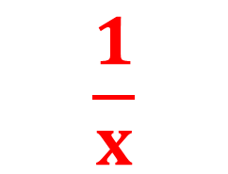
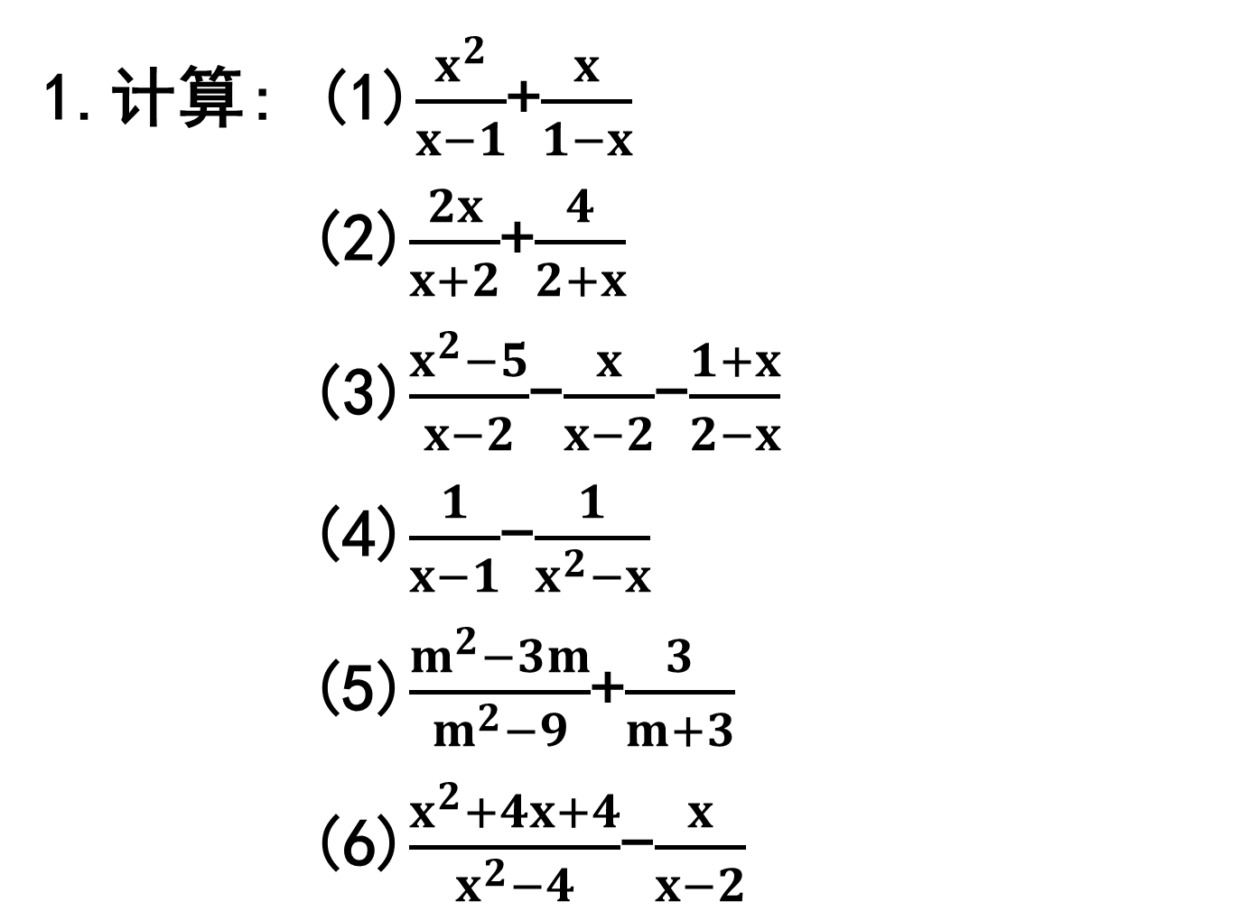

1.计算: (1)$\frac{x^{2}}{x−1}$+$\frac{x}{1−x}$
(2)$\frac{2x}{x+2}$+$\frac{4}{2+x}$
(3)$\frac{x^{2}−5}{x−2}$-$\frac{x}{x−2}$-$\frac{1+x}{2−x}$
(4)$\frac{1}{x−1}$-$\frac{1}{x^{2}−x}$
(5)$\frac{m^{2}−3m}{m^{2}−9}$+$\frac{3}{m+3}$
(6)$\frac{x^{2}+4x+4}{x^{2}−4}$-$\frac{x}{x−2}$
x
2
x+2
$$\frac{1}{x}$$
1
$$\frac{2}{x−2}$$

Slide 3
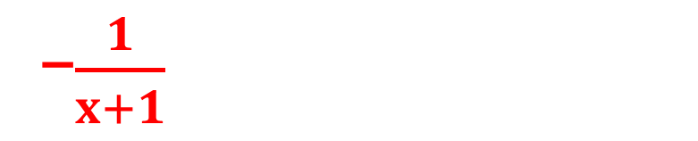




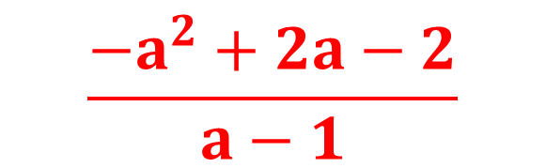
-$\frac{1}{x+1}$
(7)$\frac{x}{x+1}$-1
(8)1-a-$\frac{1}{a−1}$
(9)$\frac{m^{2}}{m−3}$-m-3
(10)$\frac{2}{x+3}$+$\frac{2}{3−x}$+$\frac{2x+18}{x^{2}−9}$
(11)$\frac{3}{1+a}$-$\frac{6}{1−a}$-$\frac{12}{a^{2}−1}$
(12)$\frac{x−1}{x}$+$\left(\frac{1}{x}−x\right)$
$$\frac{−a^{2}+2a−2}{a−1}$$
$$\frac{9}{m−3}$$
$$\frac{2}{x−3}$$
$$\frac{9}{a+1}$$
1-x

Slide 4

2.甲､乙两地相距s千米,汽车从甲地到乙地按v千米/时的速度行驶,可按时到达,若按(v+2)千米/时的速度行驶,问可提前多少小时到达?
$$\frac{2s}{\left.v(v+2\right)}$$

Slide 5


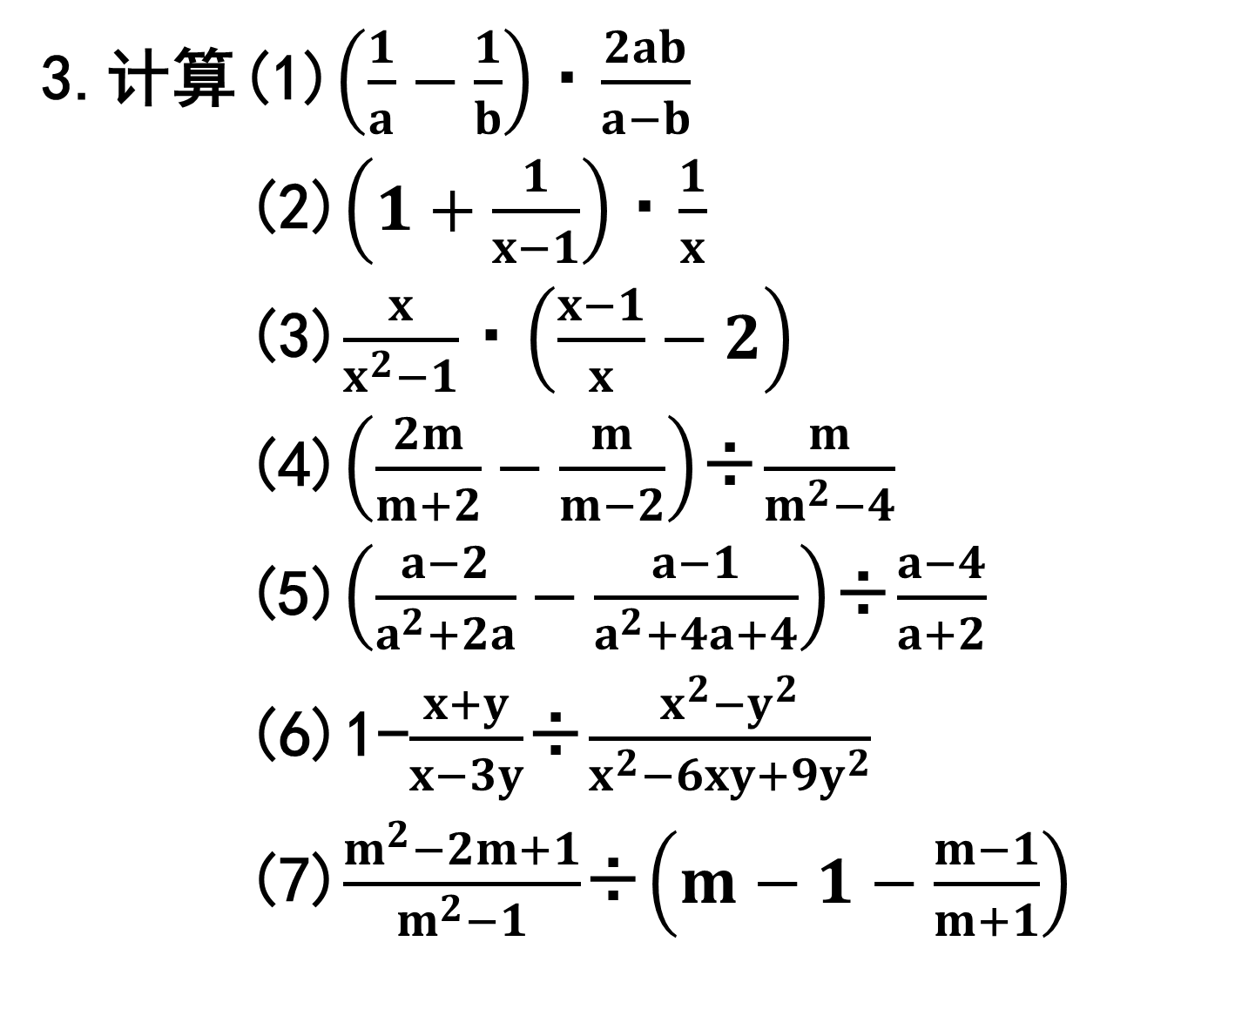



3.计算(1)$\left(\frac{1}{a}−\frac{1}{b}\right)$·$\frac{2ab}{a−b}$
(2)$\left(1+\frac{1}{x−1}\right)$·$\frac{1}{x}$
(3)$\frac{x}{x^{2}−1}$·$\left(\frac{x−1}{x}−2\right)$
(4)$\left(\frac{2m}{m+2}−\frac{m}{m−2}\right)$÷$\frac{m}{m^{2}−4}$
(5)$\left(\frac{a−2}{a^{2}+2a}−\frac{a−1}{a^{2}+4a+4}\right)$÷$\frac{a−4}{a+2}$
(6)1-$\frac{x+y}{x−3y}$÷$\frac{x^{2}−y^{2}}{x^{2}−6xy+9y^{2}}$
(7)$\frac{m^{2}−2m+1}{m^{2}−1}$÷$\left(m−1−\frac{m−1}{m+1}\right)$
-2
$$\frac{1}{x−1}$$
$$\frac{1}{1−x}$$
m-6
$$\frac{1}{a^{2}+2a}$$
$$\frac{2y}{x−y}$$
$$\frac{1}{m}$$

Slide 6
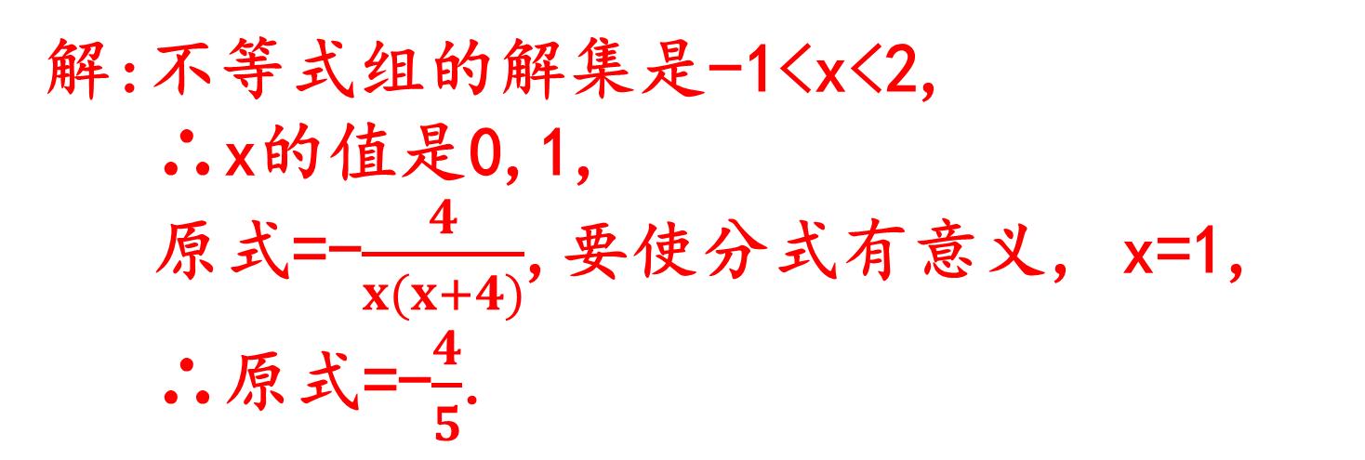
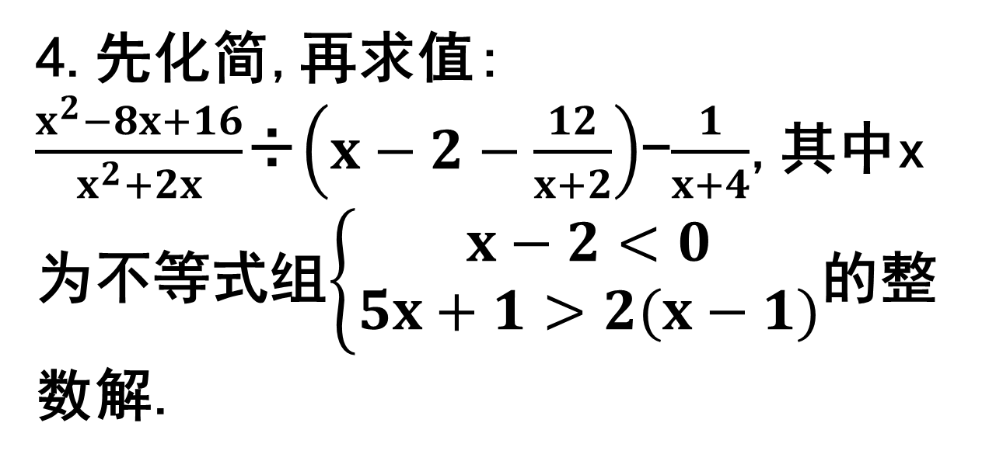
4.先化简,再求值:
$\frac{x^{2}−8x+16}{x^{2}+2x}$÷$\left(x−2−\frac{12}{x+2}\right)$-$\frac{1}{x+4}$,其中x为不等式组$\left\{\begin{matrix}x−2<0 \\ 5x+1>2(x−1)\end{matrix}\right.$的整数解.
解:不等式组的解集是-1<x<2,
∴x的值是0,1,
原式=-$\frac{4}{x(x+4)}$,要使分式有意义, x=1,
∴原式=-$\frac{4}{5}$.

